Slide 1
Мастер-класс
«Формирование кинестетических ощущений и тонкой моторики рук»
МАДОУ «Детский сад комбинированного вида № 4 «Солнышко»
Составила Власенко Нина Владимировна,
воспитатель, I КК.
Арамиль 2018

Slide 2
"Чем больше уверенности в движении детской руки, тем ярче речь ребенка, чем больше мастерства в детской руке, тем ребенок умнее".
В. А. Сухомлинский

Slide 3
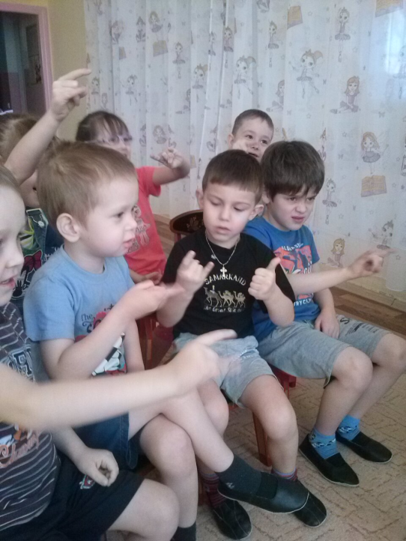
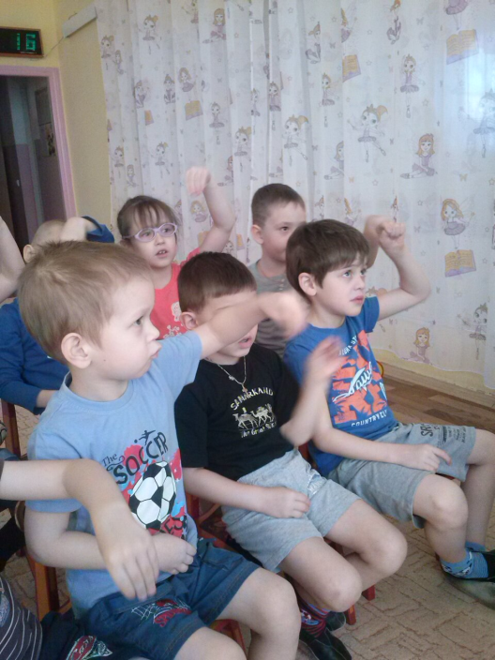
Что такое кинестетические ощущения?
Кинестетические ощущения
от греч. kineo — двигаюсь и astheses — ощущение) — ощущения движения, положения частей собственного тела и прилагаемых мышечных усилий.

Slide 4
Упражнения для развития кинестетической основы движений руки
Вытянуть руку вперед; все пальцы, кроме боль­шого, сжать в кулак, большой палец поднять вверх. (то же при разном положении рури)
Кисть правой (левой) руки сжать в кулак, на нее сверху положить ладонь левой (правой) руки.
Кисть правой (левой) руки сжать в кулак, ладонь левой (правой) руки прислонить к ней вертикально.
Неплотно сжать пальцы правой (левой) руки в кулак, оставив между пальцами и ладонью небольшое отверстие.
Соединить наклонно («домиком») пальцы правой и левой руки, большие пальцы при этом прижаты к ки­стям.
Кисти рук находятся в том же положении, что и в предыдущем упражнении, только большие пальцы пра­вой и левой руки отведены от кистей и располагаются горизонтально.
Вытянуть указательный палец и мизинец правой (левой) руки, остальные пальцы сжать.
Вытянуть одновременно (и на правой, и на левой руке) указательный палец и мизинец, остальные паль­цы сжать.
Вытянуть большой палец и мизинец правой (ле­вой) руки, остальные пальцы сжать.
Вытянуть одновременно (и на правой, и на левой руке) большой палец и мизинец, остальные пальцы сжать.
Вытянуть указательный и средний пальцы пра­вой (левой) руки, остальные пальцы сжать.

Slide 5
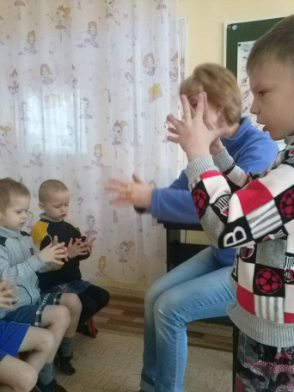
Пальчиковая гимнастика
«Пирог»
Падал снег на порог.
Кот слепил себе пирог.
А пока лепил и пек
Ручейком пирог утек.
Пирожки себе пеки
Не из снега, из муки.
(Медленно опускать ладони
на стол, лепить пирог,
«бегут» по столу, пекут перок).
«Транспорт»
Садись-ка пальчик в вертолёт,
С тобой отправимся в полёт.
Сядем с этим мы в такси,
Он рад домой нас отвезти.
С тобой поедем мы в трамвае,
Тихонько песни напевая.
С этим пальчиком в ракете
Полетим к другой планете.
Ну а с этим малышком
В зоопарк пойдём пешком.
(на каждое название транспорта загибают по одному пальчику, начиная с большого)

Slide 6
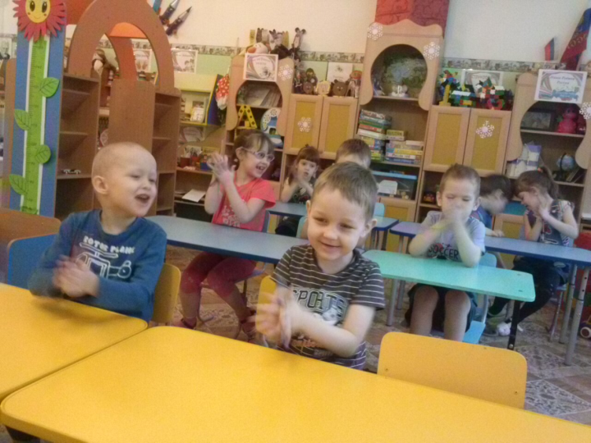
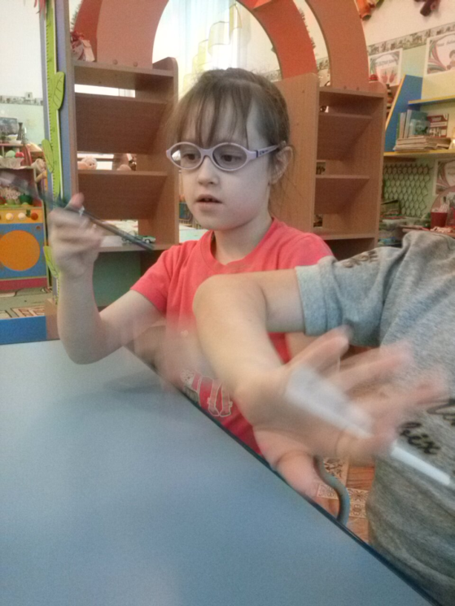
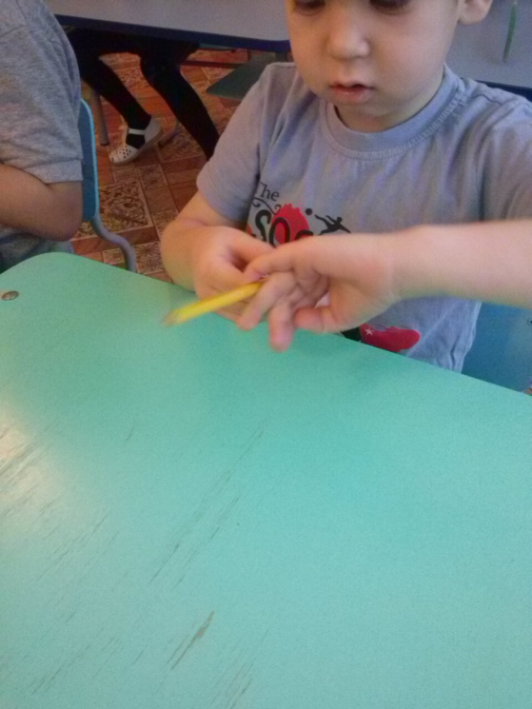
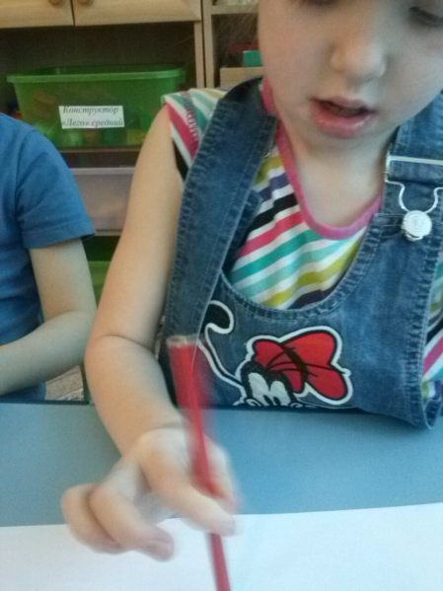
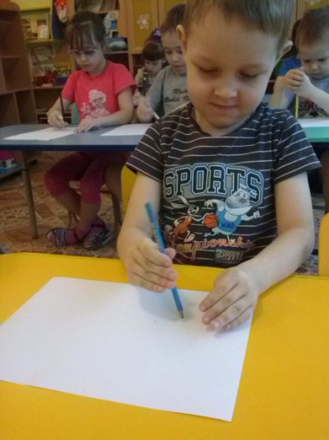
Игры с карандашами
Карандаш в руках катаем
И ладошки согреваем.
Очень быстро мы катаем
Никогда не замерзаем.
Катание карандаша между ладоней
«Ставим точку»
Игра «Вертушка»

Slide 7
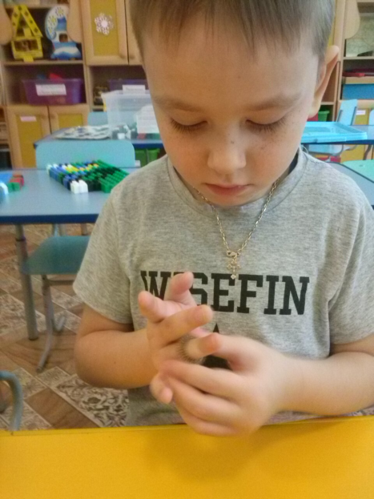
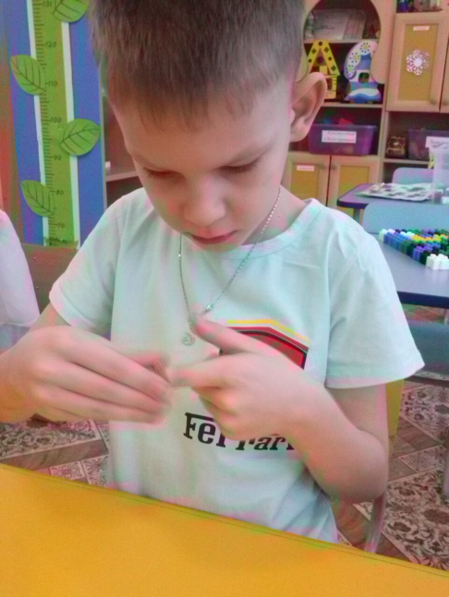
Массажное колечко Су-джок
Раз, два, три, четыре, пять
пальчики хотят играть.
Мы колечко взяли
и на пальчик одеваем
раз-пальчик большой
он красивый такой.
Два - пальчик указательный
очень обаятельный.
Три - пальчик средний
он совсем не вредный.
Четыре - безымянный пальчик очень славный.
Пять - мизинчик маленький счастливчик.

Slide 8
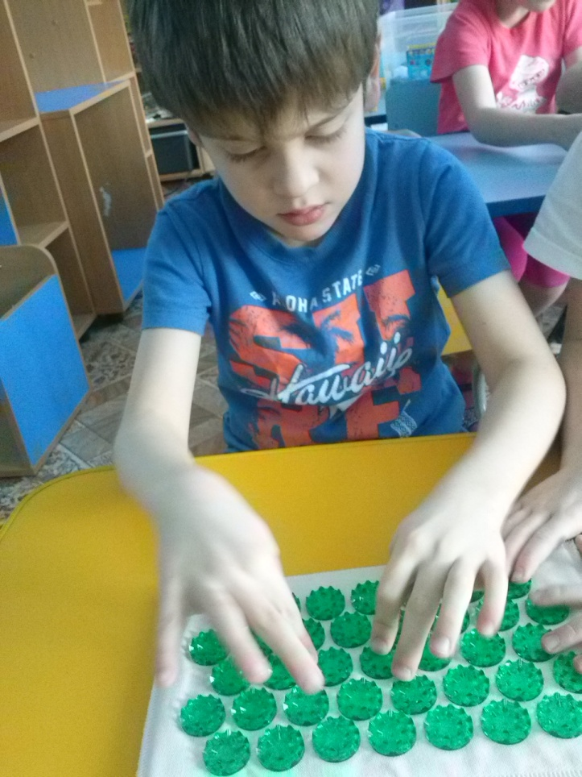
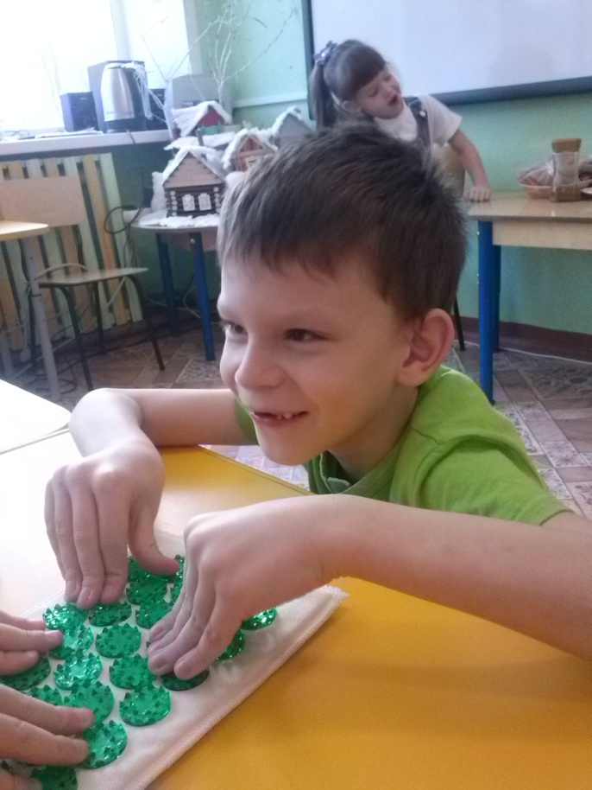
«Колючий коврик» массажный коврик Кузнецова

Slide 9
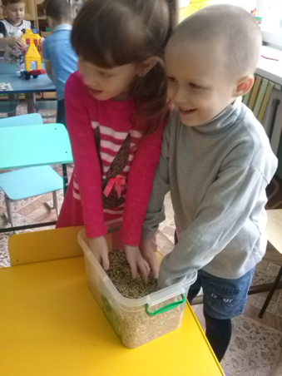
Самомассаж кистей и пальцев рук с использованием «сухого бассейна»
Самомассаж кистей и пальцев рук в «сухом бассейне» способствует:
нормализации мышечного тонуса;
стимуляции тактильных ощущений;
увеличению объема и амплитуды движений пальцев рук.
Самомассаж в «сухом бассейне» можно сопровождать стихотворным текстом или выполнять под музыку.
Опустить кисти рук в «бассейн», «помешать» горох, одновременно сжимая и разжимая пальцы рук.
В миску насыпали горох
И пальцы запустили,
Устроив там переполох,
Чтоб пальцы не грустили.

Slide 10
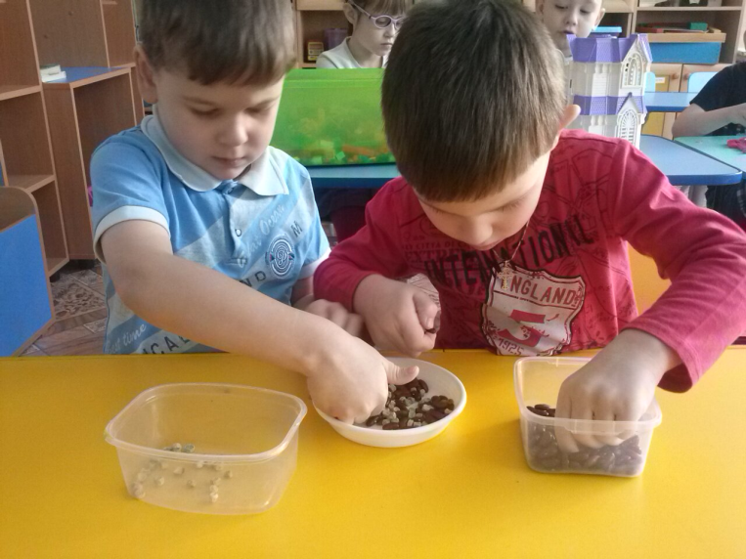
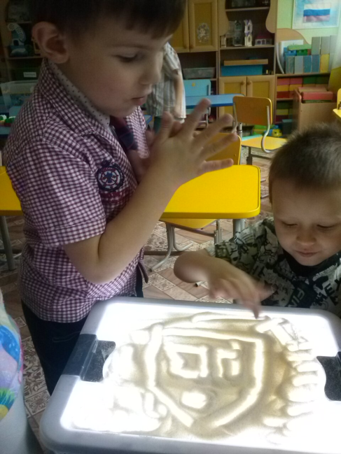
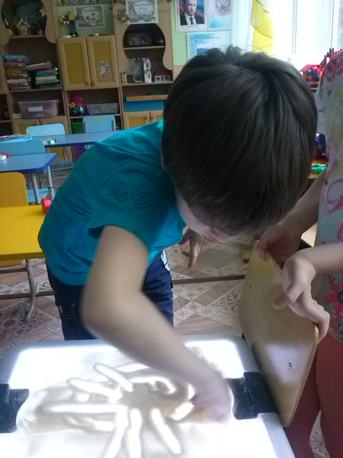
Игры с крупами
Игра «Золушка»: отделить горох от фасоли (более сложный вариант задания – отделить рис от гречки).
Рисование на крупе.

Slide 11
Игры с песком
Игры с песком начинаются с развития тактильно-кинестетической чувствительности и мелкой моторики рук, которые напрямую связаны с мыслительными операциями, с их мощью познается мир. Тактильные ощущения мы получаем через кожу: «горячее — холодное», «сухое — мокрое», «твердое — мягкое», «гладкое — щершавое».
Кинестетические ощущения получаем во время движения. Давай поздороваемся с песком каждым пальчиком, а теперь кулачками. Давай поскользим «змейкой…, «поиграть» на поверхности песка, как на пианино, и.т.д.»
Эти незатейливые упражнения на самом деле обладают колоссальным значением для развития психических процессов у детей.
Во-первых, взаимодействие с песком стабилизирует эмоциональное состояние.
Во-вторых, наряду с развитием кинестетической чувствительности и мелкой моторики, дети прислушиваются к себе и проговаривают свои ощущения. А это способствует развитию речи, обогащению словаря, развитию произвольного внимания и памяти.

Slide 12
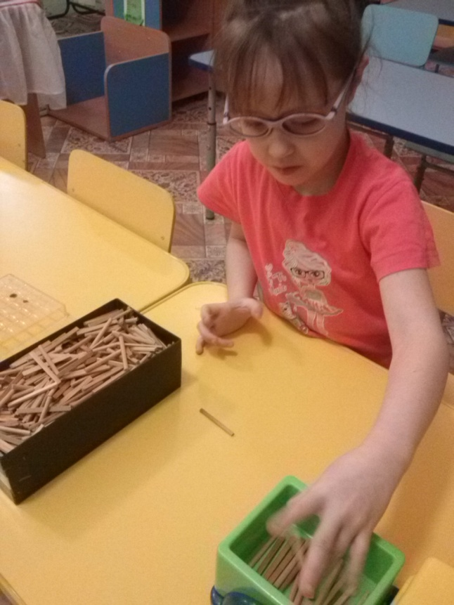
Игры со счётными палочками
Собираем бревнышки.
Братья помогают папе
старший пальчик и меньшой
подымают груз большой.

Slide 13
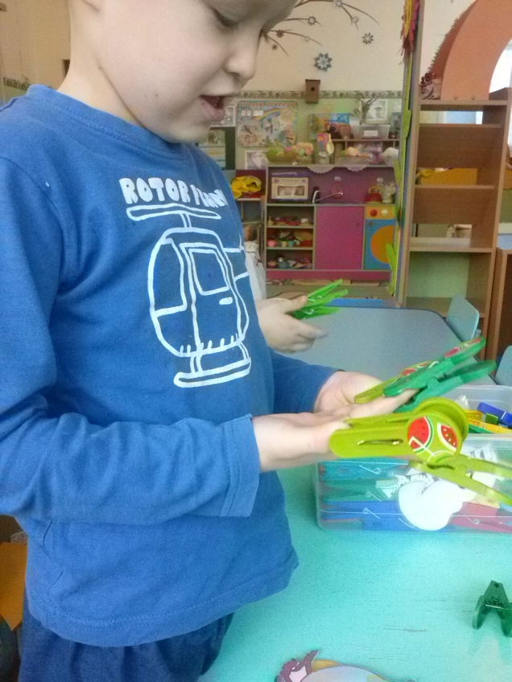
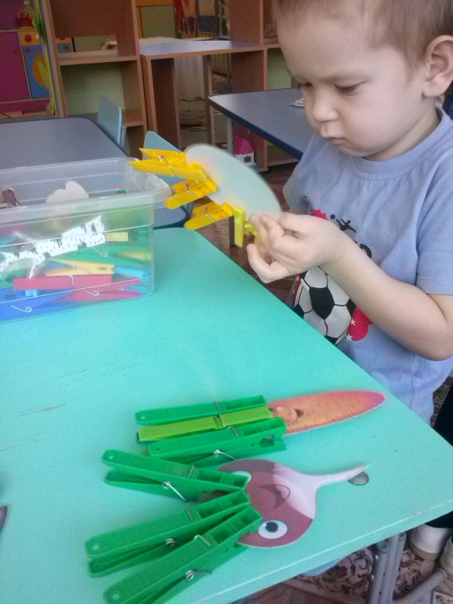
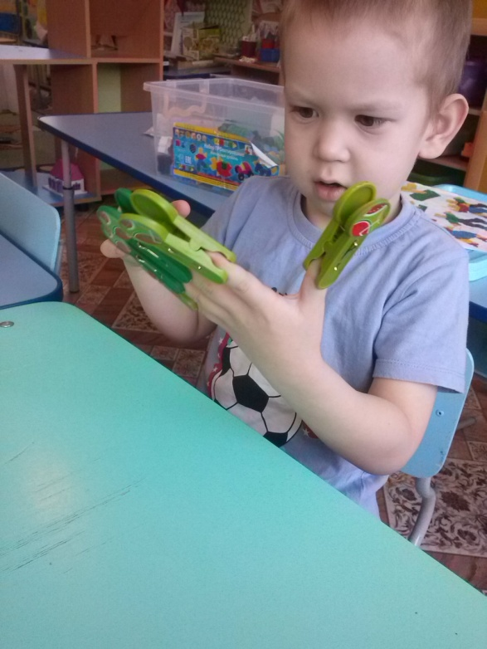
Игры с прищепками
Раз, два, три,
четыре, пять
вышли пальчики гулять
и с прищепками играть.

Slide 14
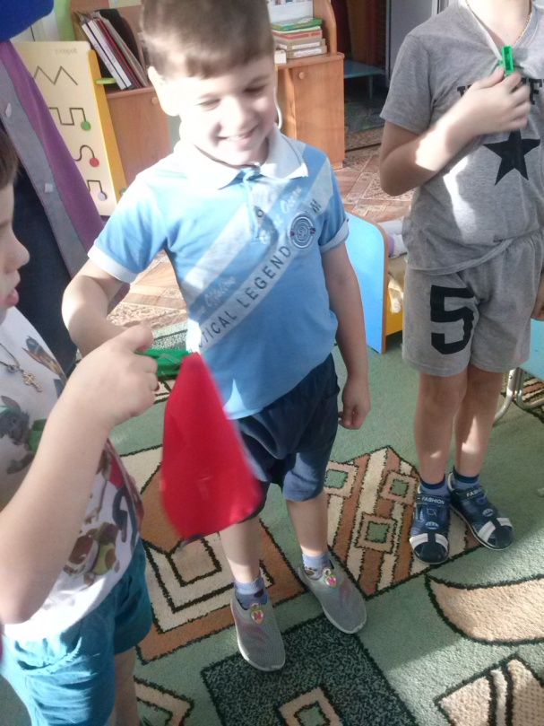
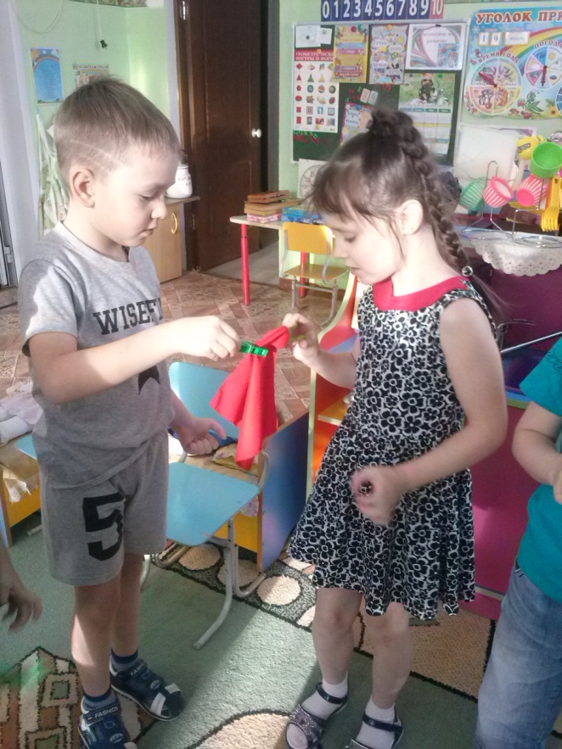
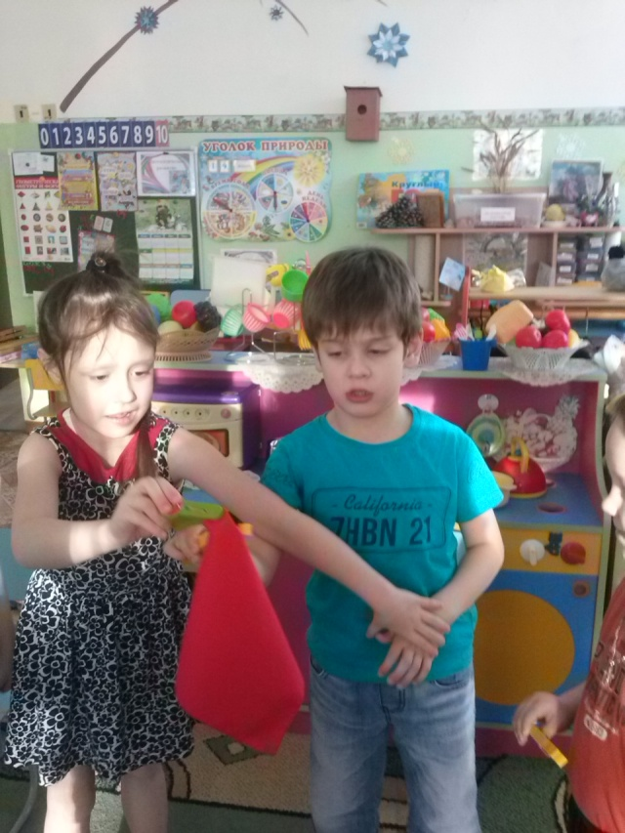
Игра «Передай, не урони!»

Slide 15
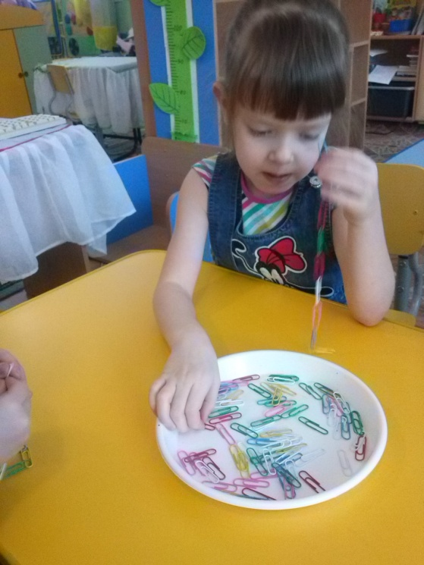
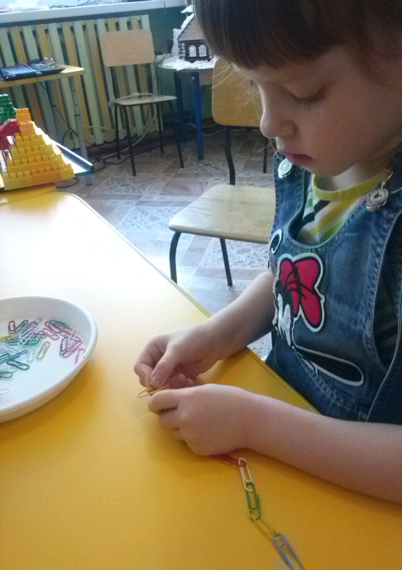
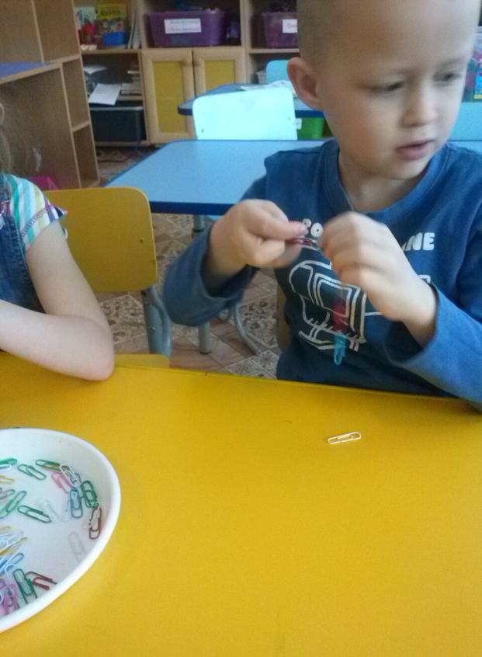
Игры со скрепками
Выполняется в виде эстафеты, чья цепочка будет длиннее? (даются разные задания)

Slide 16
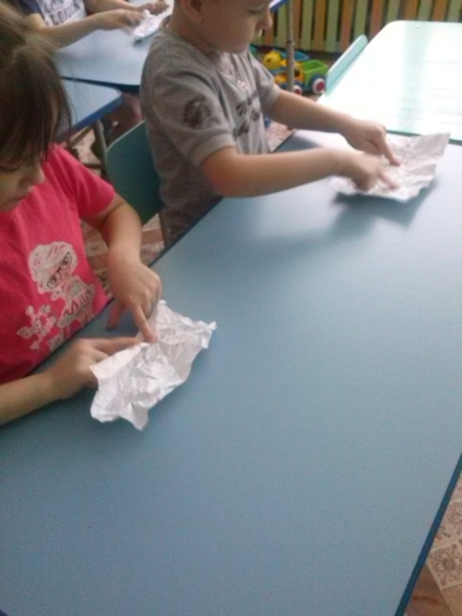
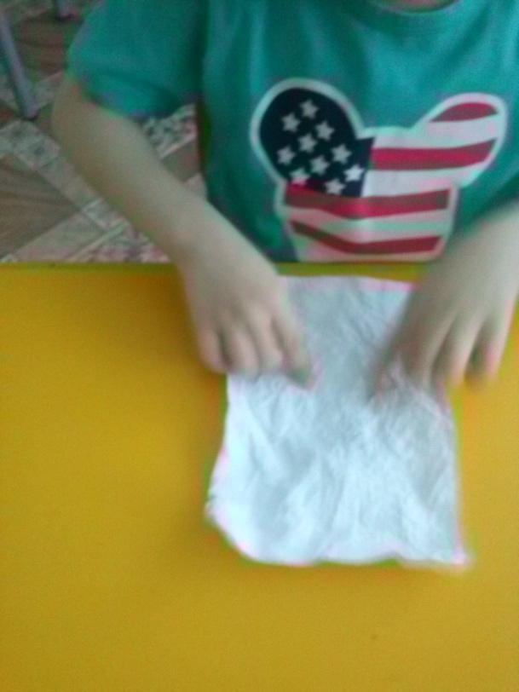
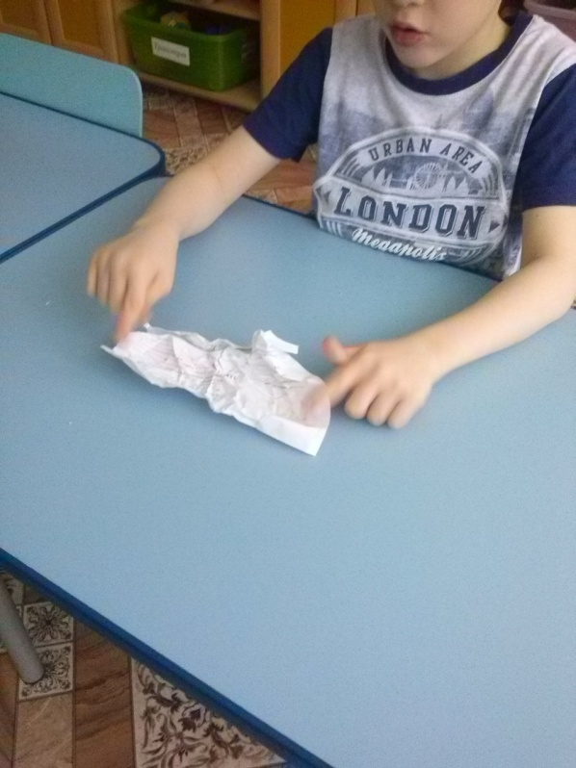
Разглаживание смятой бумаги

Slide 17
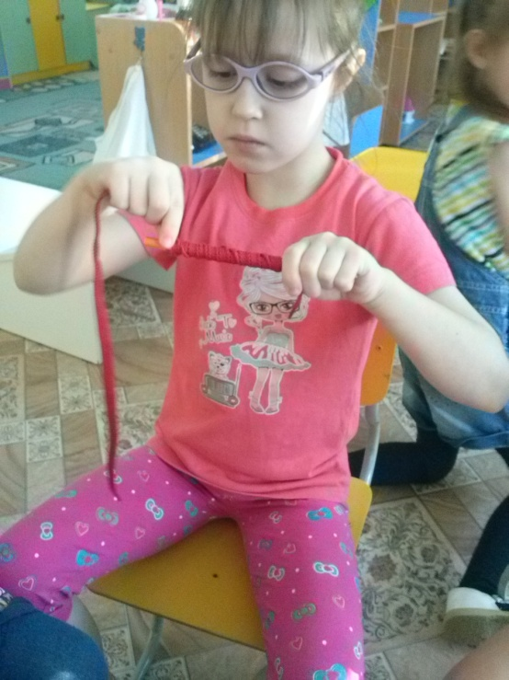
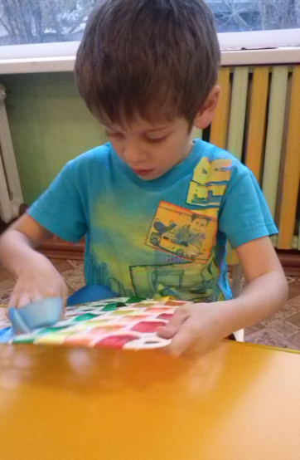
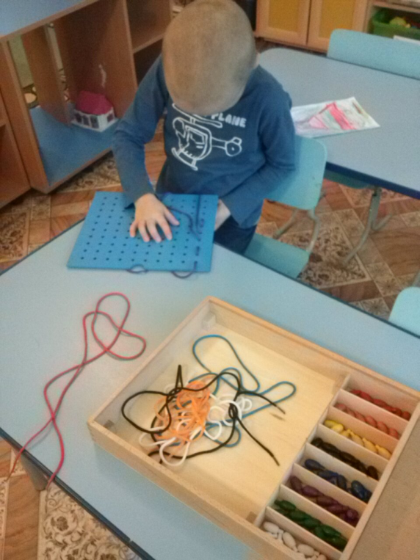
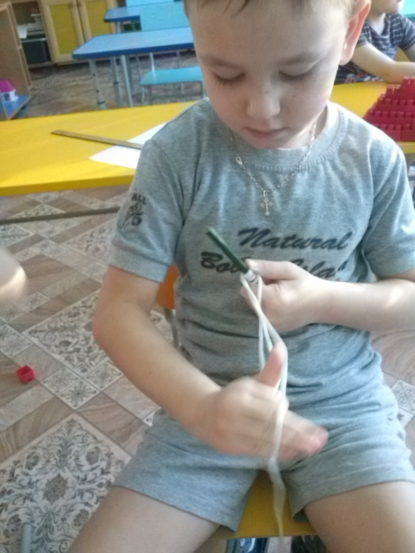
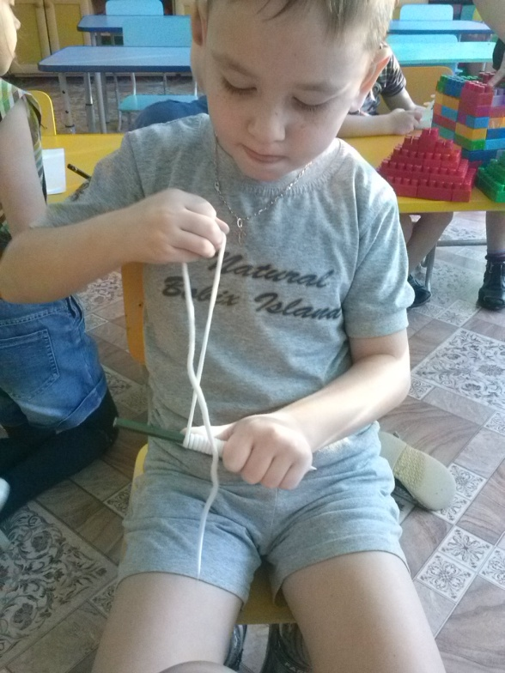
Игры с верёвочкой

Slide 18
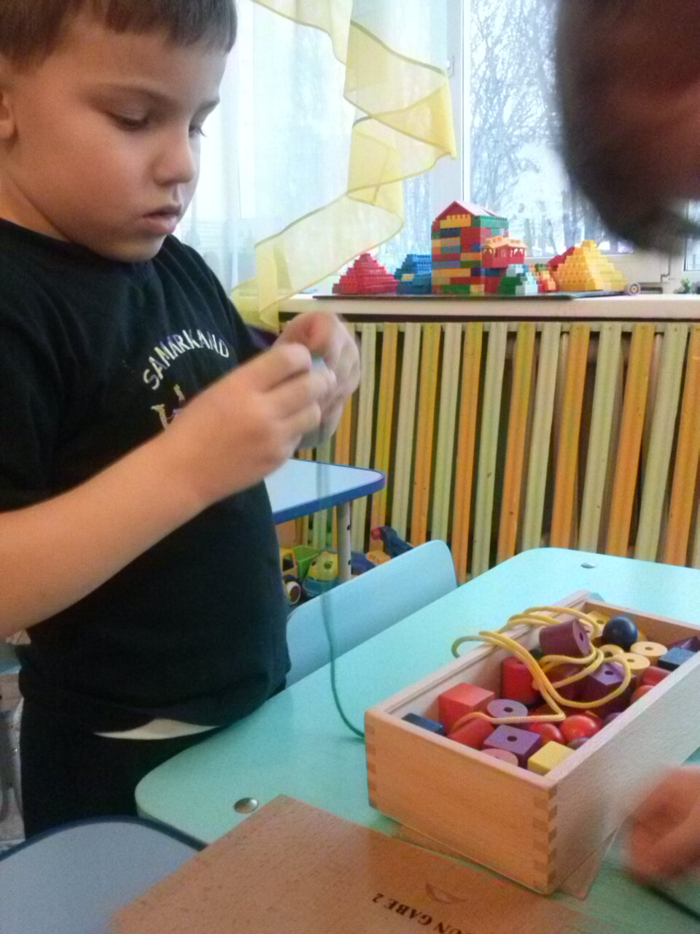
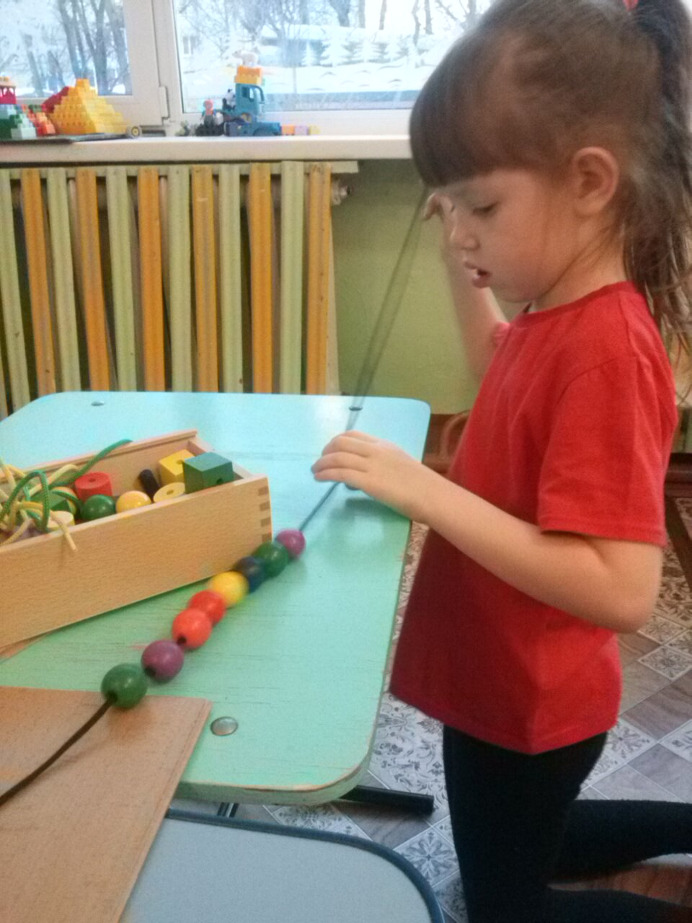
Игры с бусинами

Slide 19
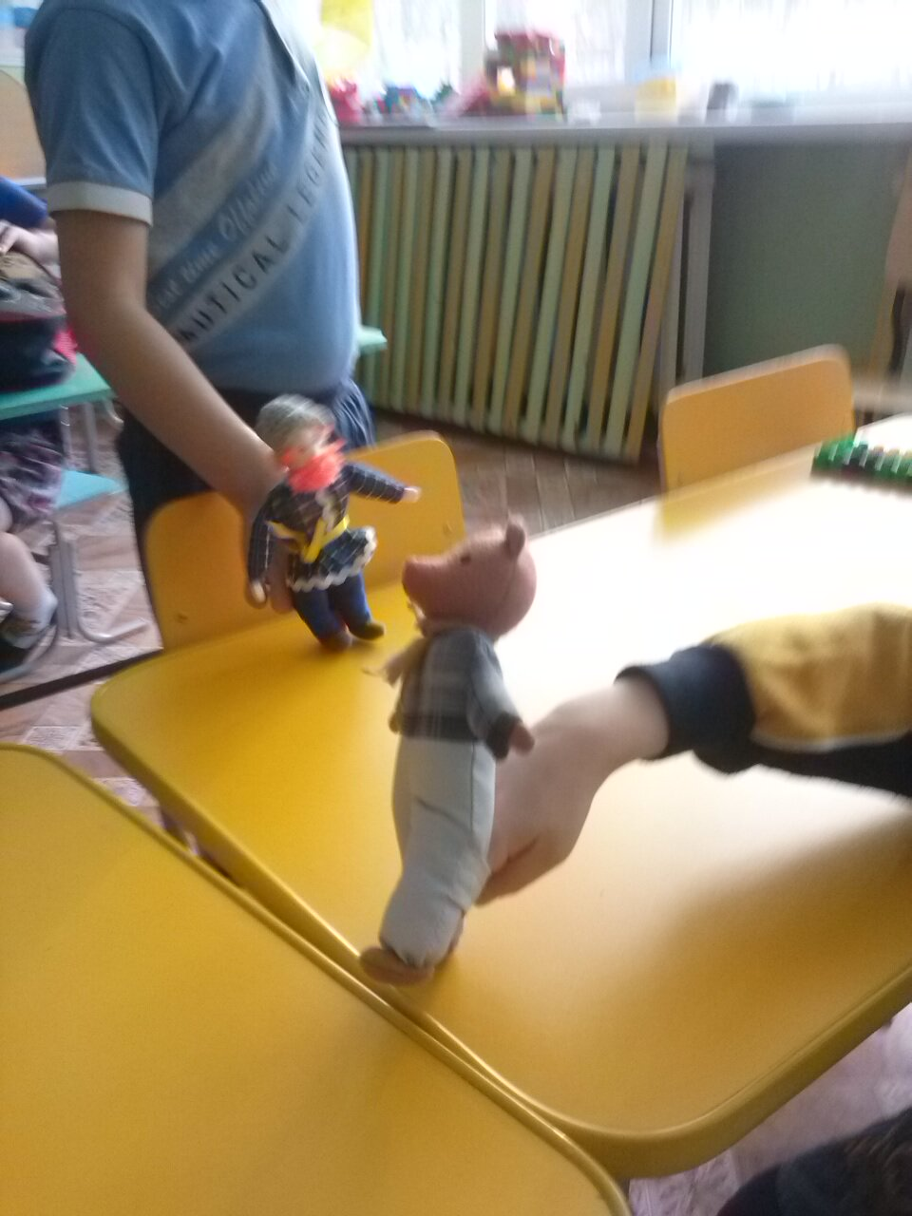
Пальчиковый театр
Пальчиковый театр - это увлекательная дидактическая игра, которая:
стимулирует развитие мелкой моторики;
знакомит ребенка с такими понятиями как форма, цвет, размер;
помогает развивать пространственное восприятие (понятия: справа, слева, рядом, друг за другом и т.д.);
развивает воображение, память, мышление и внимание;
помогает развивать словарный запас и активизирует речевые функции;

Slide 20
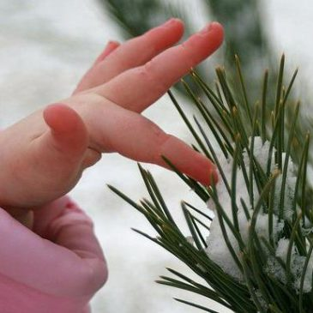
СПАСИБО ЗА ВНИМАНИЕ
ЖЕЛАЮ ТВОРЧЕСКИХ УСПЕХОВ

